Slide 1
Service-Angebote auf den Internetseiten der Fabrikate September 2023

Slide 2
Alfa Romeo

Slide 3
URL | Marke | Produkt | Maßnahme | Preis
URL | Alfa Romeo | Teile | Wiederaufbereitete Teile mit Garantie

Slide 4
NEU
URL | Marke | Produkt | Maßnahme | Preis
URL | Alfa Romeo | Räder / Reifen | Sommerreifen für Giulia, ab | € 149,90

Slide 5
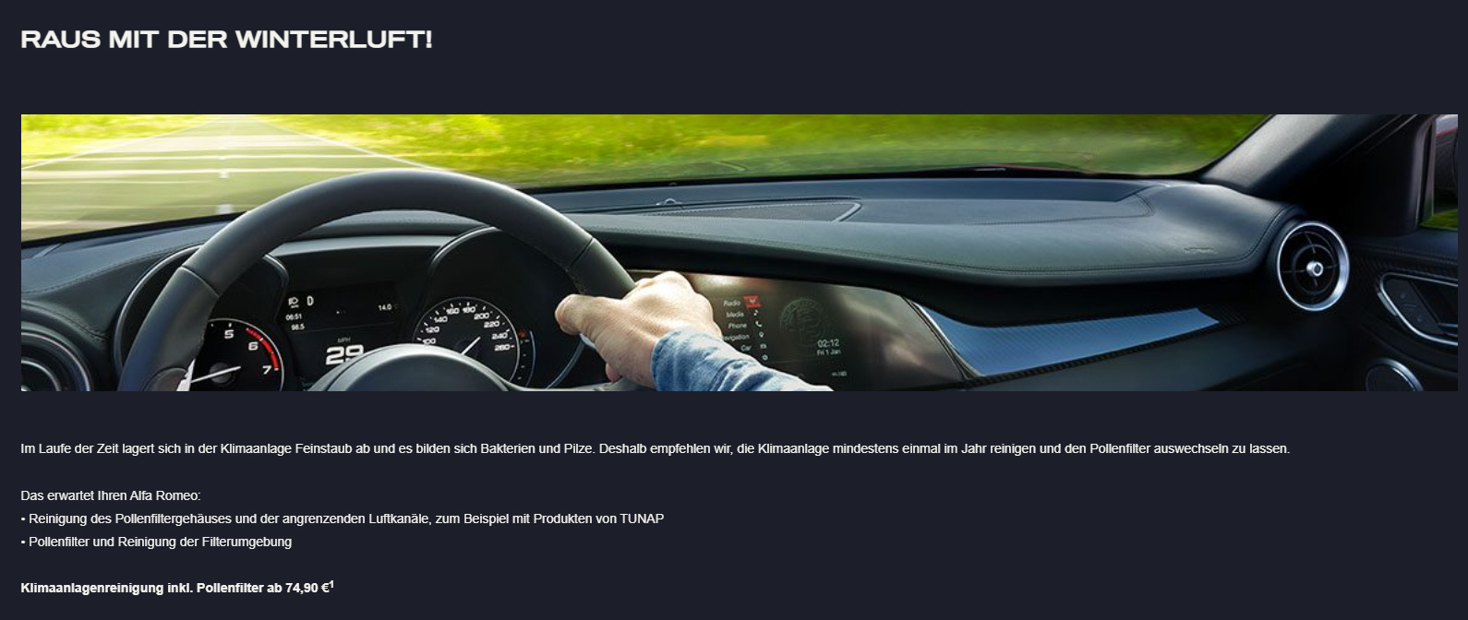
URL | Marke | Produkt | Maßnahme | Preis
URL | Alfa Romeo | Service | Klimaanlagenreinigung inklusive Pollenfilter | € 74,90

Slide 6
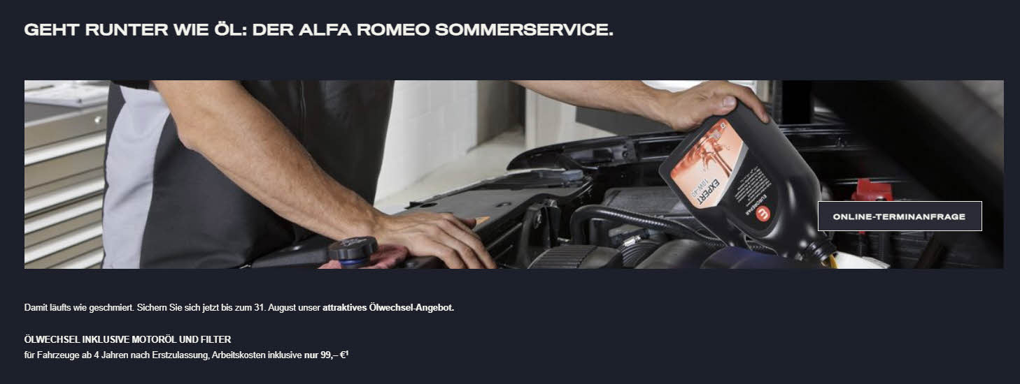
NEU
URL | Marke | Produkt | Maßnahme | Preis
URL | Alfa Romeo | Teile | Eurorepar-Teile für ältere Fahrzeuge mit Preisvorteil

Slide 7
Audi

Slide 8
URL | Marke | Produkt | Maßnahme | Preis
URL | Audi | Räder / Reifen | Kostenlose Reifengarantie | € 0,00

Slide 9
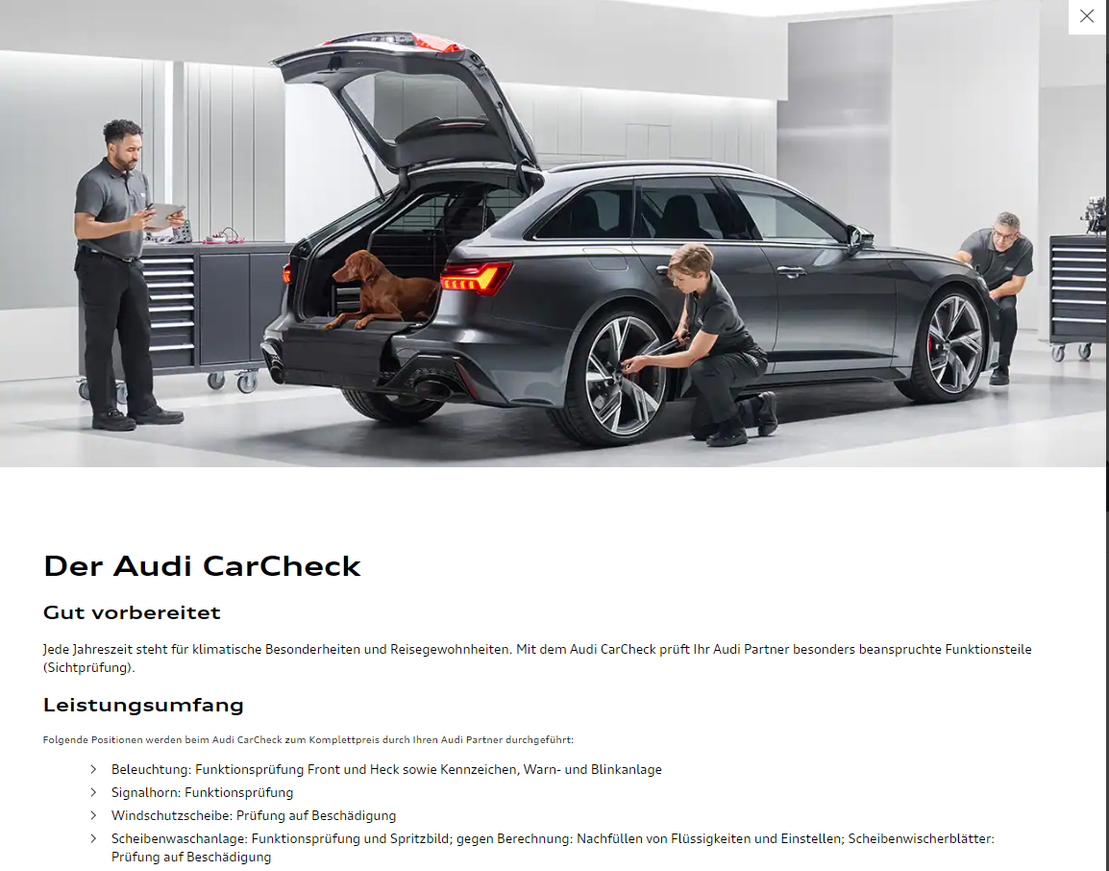
URL | Marke | Produkt | Maßnahme | Preis
URL | Audi | Check | Car-Check Sommer

Slide 10
URL | Marke | Produkt | Maßnahme | Preis
URL | Audi | Check | Batterie-Check

Slide 11
BMW

Slide 12
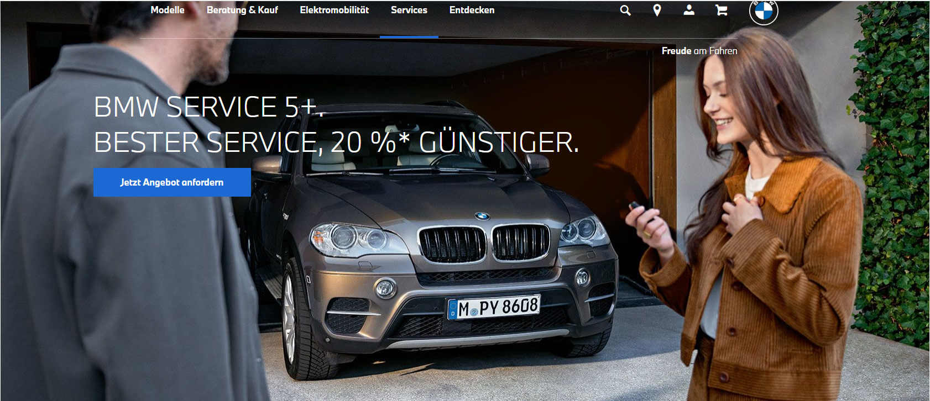
URL | Marke | Produkt | Maßnahme | Preis
URL | BMW | Service | 20 % Ersparnis für BMW älter als 5 Jahre

Slide 13
URL | Marke | Produkt | Maßnahme | Preis
URL | BMW | Teile | Wiederaufbereitete Teile mit Ersparnis

Slide 14
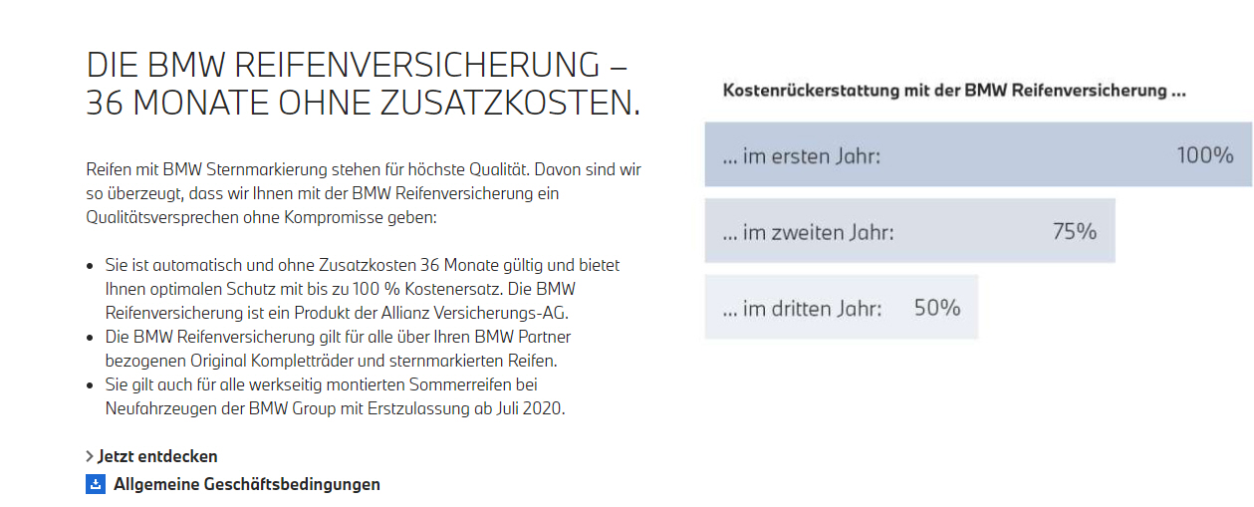
URL | Marke | Produkt | Maßnahme | Preis
URL | BMW | Räder / Reifen | Kostenlose Reifengarantie | € 0,00

Slide 15
Citroën

Slide 16
URL | Marke | Produkt | Maßnahme | Preis
URL | Citroen | Service | Ölwechsel für Fahrzeuge ab 4 Jahre | € 99,00

Slide 17
URL | Marke | Produkt | Maßnahme | Preis
URL | Citroen | Räder / Reifen | Sommerreifen für C3, C3 Picasso, Berlingo inklusive kostenloser Reifengarantie | € 89,90

Slide 18
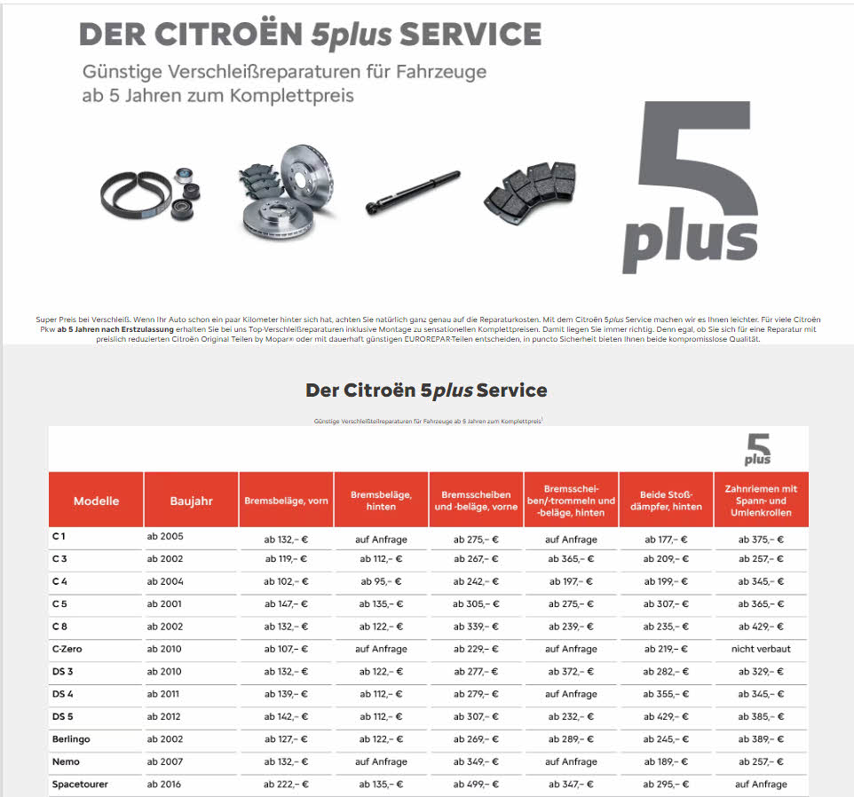
NEU
URL | Marke | Produkt | Maßnahme | Preis
URL | Citroen | Service | 5plus-Service, günstige Verschleißreparaturen für Fahrzeuge ab 5 Jahre

Slide 19
URL | Marke | Produkt | Maßnahme | Preis
URL | Citroen | Teile | Eurorepar-Teile für ältere Fahrzeuge mit Preisvorteil

Slide 20
Dacia

Slide 21
URL | Marke | Produkt | Maßnahme | Preis
URL | Dacia | Teile | 20 % Ersparnis bei Dacia Advantage-Teilen

Slide 22
URL | Marke | Produkt | Maßnahme | Preis
URL | Dacia | Service | Service-Sparbuch mit bis zu € 155,- Ersparnis für diverse Serviceleistungen

Slide 23
NEU
URL | Marke | Produkt | Maßnahme | Preis
URL | Dacia | Check | 13-Punkte-Check | € 19,90

Slide 24
NEU
URL | Marke | Produkt | Maßnahme | Preis
URL | Dacia | Check | Kostenloser Lichttest | € 0,00

Slide 25
DS

Slide 26
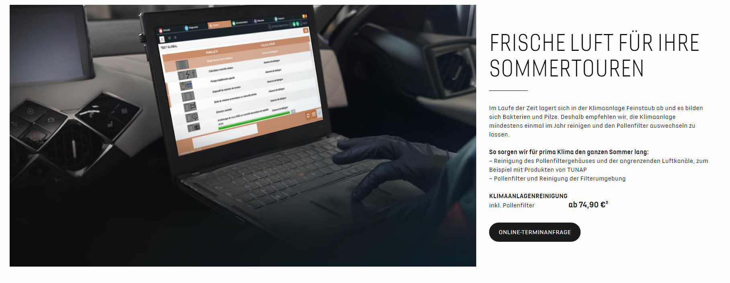
URL | Marke | Produkt | Maßnahme | Preis
URL | DS | Service | Klimaanlagenreinigung inklusive Pollenfilter | € 74,90

Slide 27
URL | Marke | Produkt | Maßnahme | Preis
URL | DS | Räder / Reifen | Sommerreifen für DS3 inklusive kostenloser Reifengarantie | € 149,90

Slide 28
URL | Marke | Produkt | Maßnahme | Preis
URL | DS | Teile | Eurorepar-Teile für ältere Fahrzeuge mit Preisvorteil

Slide 29
Fiat

Slide 30
URL | Marke | Produkt | Maßnahme | Preis
URL | Fiat | Service | Klimaanlagenreinigung inklusive Pollenfilter | € 74,90

Slide 31
URL | Marke | Produkt | Maßnahme | Preis
URL | Fiat | Räder / Reifen | Sommerreifen für Tipo, 500L inklusive kostenloser Reifengarantie | € 69,90

Slide 32
URL | Marke | Produkt | Maßnahme | Preis
URL | Fiat | Teile | Eurorepar-Teile für ältere Fahrzeuge mit Preisvorteil

Slide 33
Ford

Slide 34
NEU
URL | Marke | Produkt | Maßnahme | Preis
URL | Ford | Check | Winter-Check | € 15,00
 |  | Service | Kostenlose Scheibenreparatur | € 0,00
 |  | Räder / Reifen | Reifenwechsel | € 15,00

Slide 35
NEU
URL | Marke | Produkt | Maßnahme | Preis
URL | Ford | Transport | Thule Dachbox Snowbox Extender | € 295,00
 |  | Schutz | Allwetterfußmatten | € 52,00
 |  | Transport | Dachgrundträger oder Querträger | € 279,00

Slide 36
URL | Marke | Produkt | Maßnahme | Preis
URL | Ford | Service | Economy-Angebote für Fahrzeuge älter als 5 Jahre, Ölwechsel inkl. Ölfilter und -dichtung | € 199,00
 |  |  |  | € 209,00

Slide 37
Hyundai

Slide 38
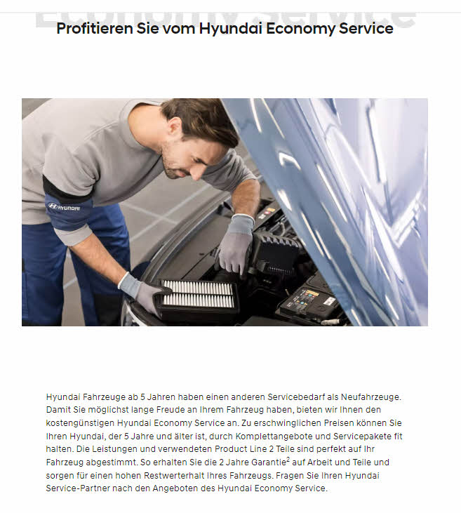
URL | Marke | Produkt | Maßnahme | Preis
URL | Hyundai | Service | Economy-Service

Slide 39
NEU
URL | Marke | Produkt | Maßnahme | Preis
URL | Hyundai | Check | Sicherheits-Check

Slide 40
Jeep

Slide 41
URL | Marke | Produkt | Maßnahme | Preis
URL | Jeep | Service | Klimaanlagenreinigung inklusive Pollenfilter | € 74,90

Slide 42
URL | Marke | Produkt | Maßnahme | Preis
URL | Jeep | Räder / Reifen | Sommerreifen für Renegade, Compass, inklusive kostenloser Reifengarantie | € 149,90

Slide 43
URL | Marke | Produkt | Maßnahme | Preis
URL | Jeep | Teile | Eurorepar-Teile für ältere Fahrzeuge mit Preisvorteil

Slide 44
Kia

Slide 45
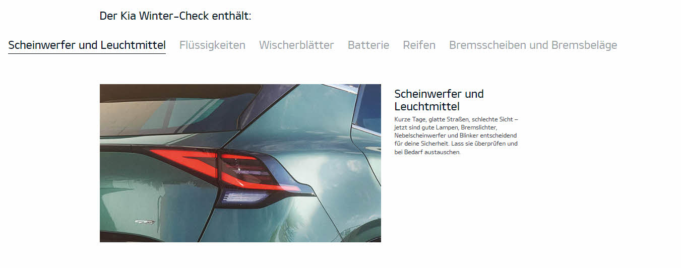
NEU
URL | Marke | Produkt | Maßnahme | Preis
URL | Kia | Check | Winter-Check

Slide 46
URL | Marke | Produkt | Maßnahme | Preis
URL | Kia | Service | € 35,- Service-Gutschein

Slide 47
URL | Marke | Produkt | Maßnahme | Preis
URL | Kia | Service | Service 5+ für Fz älter als 5 Jahre

Slide 48
Mercedes

Slide 49
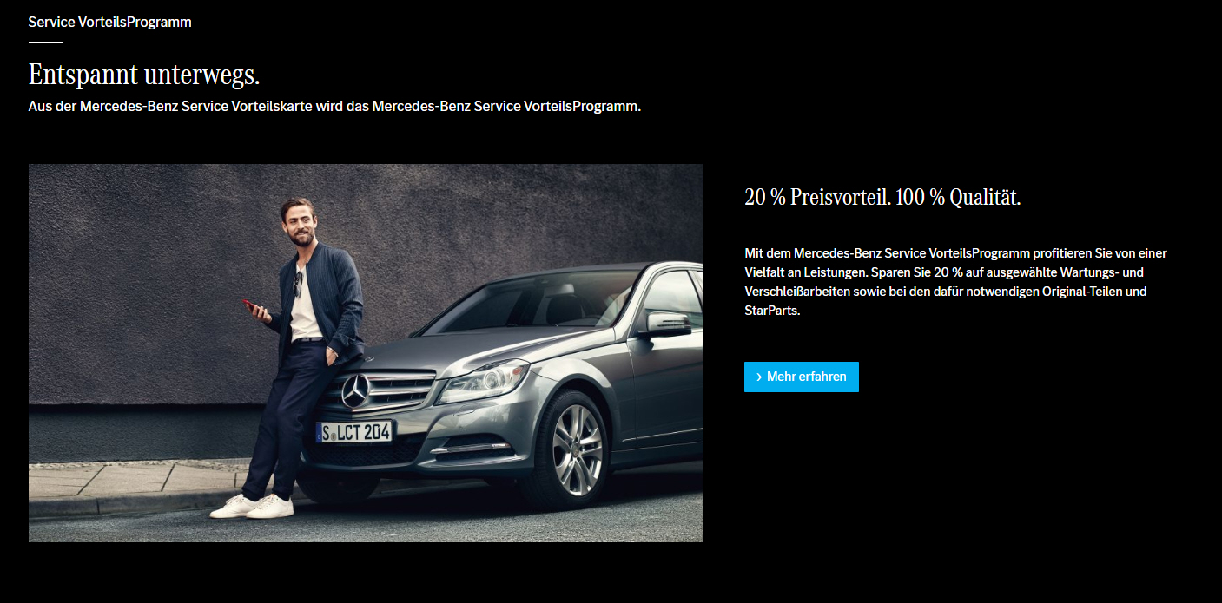
URL | Marke | Produkt | Maßnahme | Preis
URL | Mercedes | Service | Service-Vorteilsprogramm, 20 % Rabatt auf ausgewählte Werkstattleistungen, Anmeldung auf Mercedes me erforderlich

Slide 50
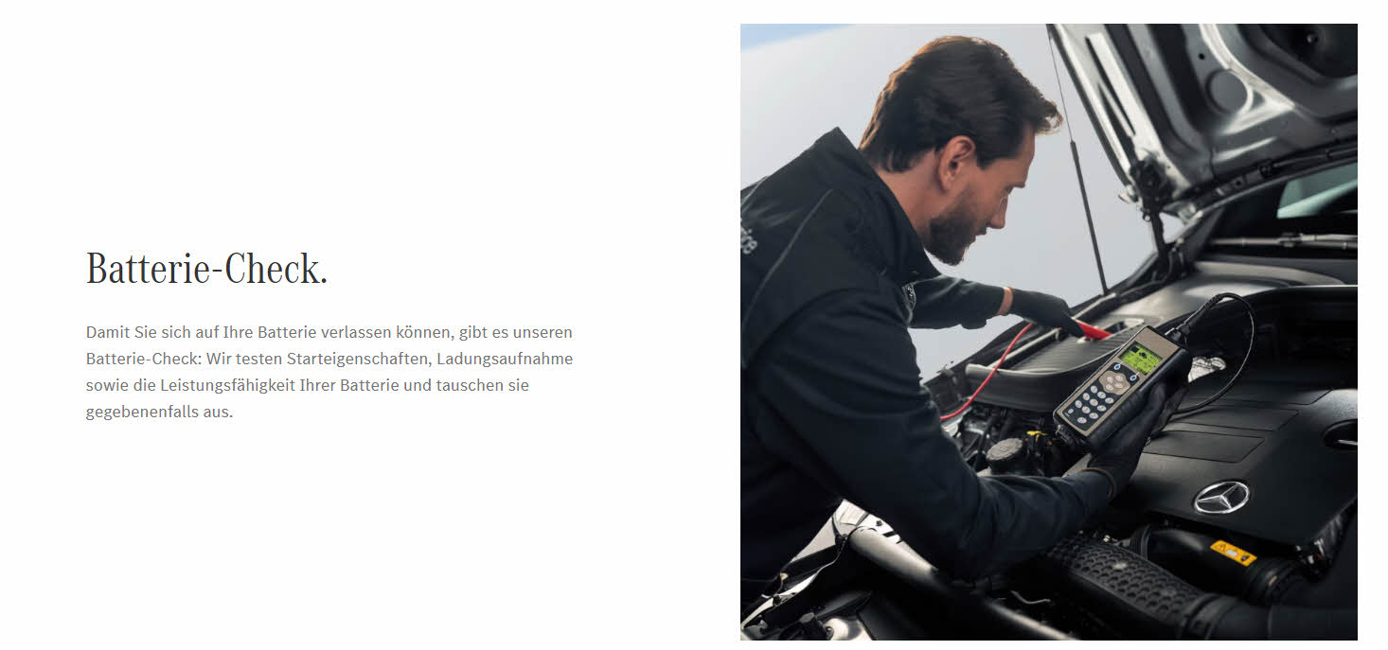
NEU
URL | Marke | Produkt | Maßnahme | Preis
URL | Mercedes | Check | Batterie-Check

Slide 51
URL | Marke | Produkt | Maßnahme | Preis
URL | Mercedes | Teile | Austauschteile mit durchschnittlich 35 % Ersparnis

Slide 52
URL | Marke | Produkt | Maßnahme | Preis
URL | Mercedes | Teile | Gebrauchtteile mit durchschnittlich 50 % Ersparnis

Slide 53
Mini

Slide 54
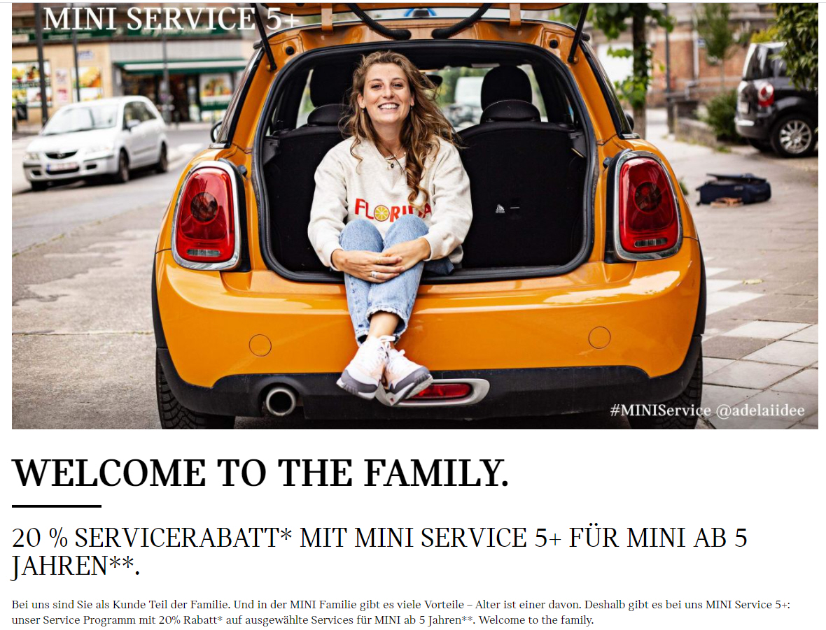
URL | Marke | Produkt | Maßnahme | Preis
URL | Mini | Service | 20 % Rabatt für Mini ab 5 Jahren

Slide 55
URL | Marke | Produkt | Maßnahme | Preis
URL | Mini | Service | 20 % Rabatt auf Service-Pakete für Mini ab 5 Jahren

Slide 56
Mitsubishi

Slide 57
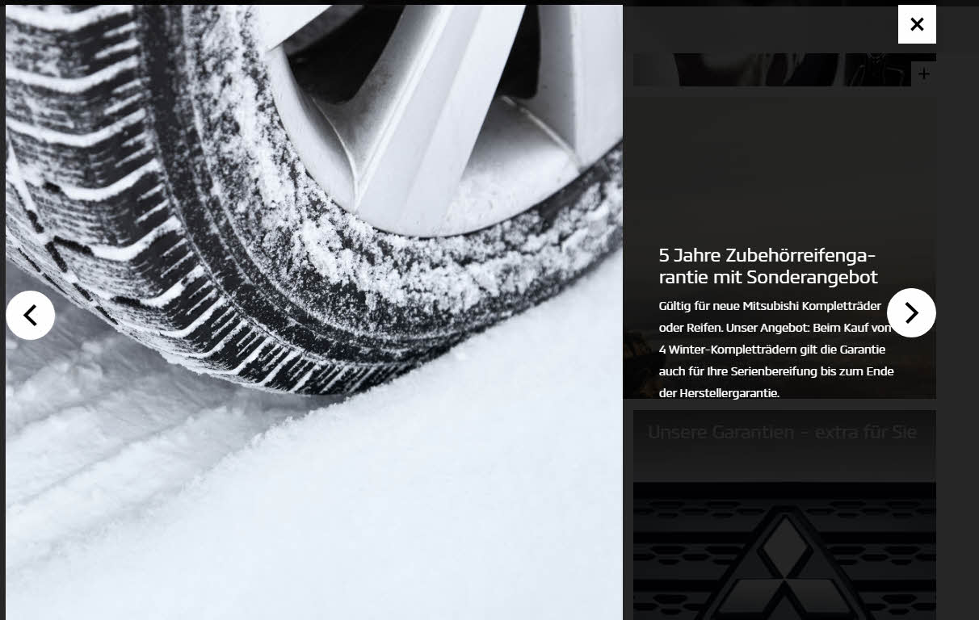
URL | Marke | Produkt | Maßnahme | Preis
URL | Mitsubishi | Räder / Reifen | Kostenlose Reifengarantie bei Kauf eines Satzes Winterkompletträder (gilt auch für die Serienbereifung)

Slide 58
Nissan

Slide 59
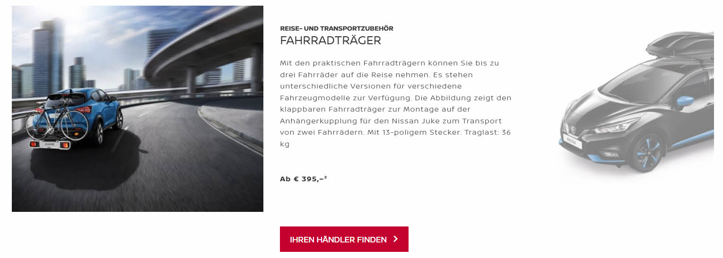
URL | Marke | Produkt | Maßnahme | Preis
URL | Nissan | Transport | Fahrradträger | ab € 395,-

Slide 60
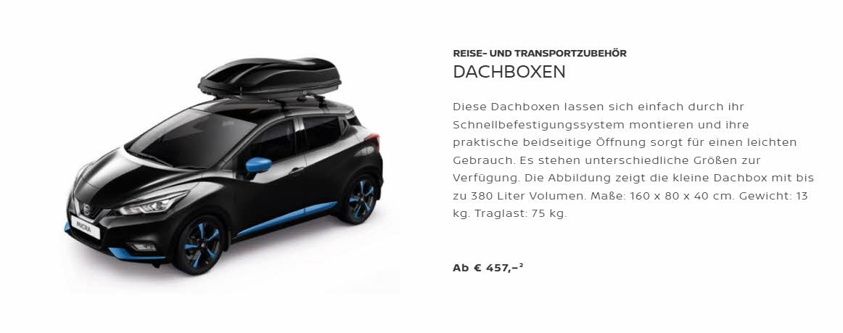
URL | Marke | Produkt | Maßnahme | Preis
URL | Nissan | Transport | Dachboxen | ab € 457,-

Slide 61
URL | Marke | Produkt | Maßnahme | Preis
URL | Nissan | Transport | Trenngitter für Gepäckraum | ab € 223,-

Slide 62
Opel

Slide 63
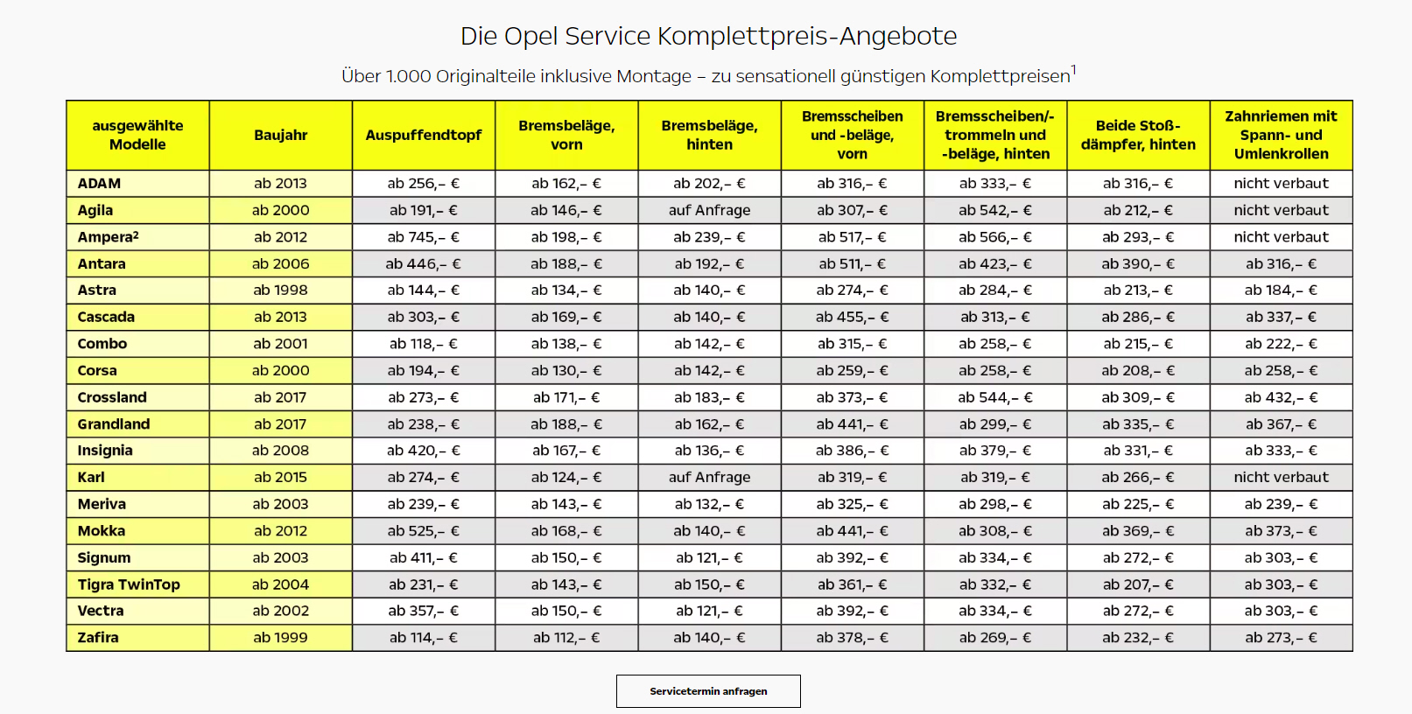
URL | Marke | Produkt | Maßnahme | Preis
URL | Opel | Service | Komplettpreisoffensive für Fahrzeuge älter als 5 Jahre

Slide 64
URL | Marke | Produkt | Maßnahme | Preis
URL | Opel | Service | Klimaanlagenreinigung inklusive Pollenfilter | € 74,90

Slide 65
URL | Marke | Produkt | Maßnahme | Preis
URL | Opel | Räder / Reifen | Sommerreifen für Corsa inklusive kostenloser Reifengarantie | € 89,90

Slide 66
URL | Marke | Produkt | Maßnahme | Preis
URL | Opel | Teile | Eurorepar-Teile für ältere Fahrzeuge mit Preisvorteil

Slide 67
Peugeot

Slide 68
URL | Marke | Produkt | Maßnahme | Preis
URL | Peugeot | Service | Klimaanlagenreinigung inklusive Pollenfilter | € 74,90

Slide 69
URL | Marke | Produkt | Maßnahme | Preis
URL | Opel | Räder / Reifen | Sommerreifen für 207, 208 inklusive kostenloser Reifengarantie | € 89,90

Slide 70
URL | Marke | Produkt | Maßnahme | Preis
URL | Peugeot | Teile | Eurorepar-Teile für ältere Fahrzeuge mit Preisvorteil

Slide 71
NEU
URL | Marke | Produkt | Maßnahme | Preis
URL | Peugeot | Service | 5plus-Service, günstige Verschleißreparaturen für Fahrzeuge ab 5 Jahre

Slide 72
Renault

Slide 73
URL | Marke | Produkt | Maßnahme | Preis
URL | Renault | Teile | Renault Advantage Teile für Fahrzeuge älter als 4 Jahre, 20 % Ersparnis

Slide 74
NEU
URL | Marke | Produkt | Maßnahme | Preis
URL | Renault | Check | Fit-für-den-Winter-check | € 19,90

Slide 75
Seat

Slide 76
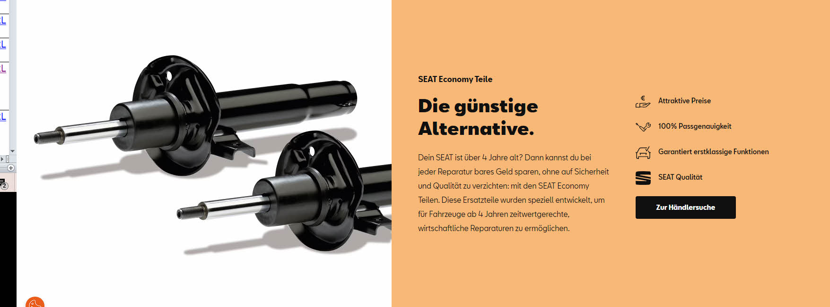
URL | Marke | Produkt | Maßnahme | Preis
URL | Seat | Teile | Economy-Teile für Fahrzeuge ab 4 Jahre

Slide 77
URL | Marke | Produkt | Maßnahme | Preis
URL | Seat | Teile | Austauschteile mit 40 % Ersparnis

Slide 78
URL | Marke | Produkt | Maßnahme | Preis
URL | Seat | Teile | 15 % Nachlass auf Originalteile

Slide 79
URL | Marke | Produkt | Maßnahme | Preis
URL | Seat | Service | Komplettpreisangebote für ältere Fahrzeuge ab 4 Jahre, Bremsbeläge vorne ersetzen, Ibiza | € 98,00

Slide 80
URL | Marke | Produkt | Maßnahme | Preis
URL | Seat | Service | Komplettpreisangebote für ältere Fahrzeuge ab 4 Jahre, Bremsklotzsatz vorne ersetzen, Mii | € 109,00

Slide 81
URL | Marke | Produkt | Maßnahme | Preis
URL | Seat | Service | Komplettpreisangebote für ältere Fahrzeuge ab 4 Jahre, Endschalldämpfer ersetzen, Ibiza | € 161,00

Slide 82
URL | Marke | Produkt | Maßnahme | Preis
URL | Seat | Service | Komplettpreisangebote für ältere Fahrzeuge ab 4 Jahre, Stoßdämpfersatz vorne ersetzen, Ibiza | € 290,00

Slide 83
URL | Marke | Produkt | Maßnahme | Preis
URL | Seat | Service | Komplettpreisangebote für ältere Fahrzeuge ab 4 Jahre, Komplettbremsensatz vorne ersetzen, Leon | € 308,00

Slide 84
URL | Marke | Produkt | Maßnahme | Preis
URL | Seat | Service | Komplettpreisangebote für ältere Fahrzeuge ab 4 Jahre, Starterbatterien ersetzen | € 120,00

Slide 85
Skoda

Slide 86
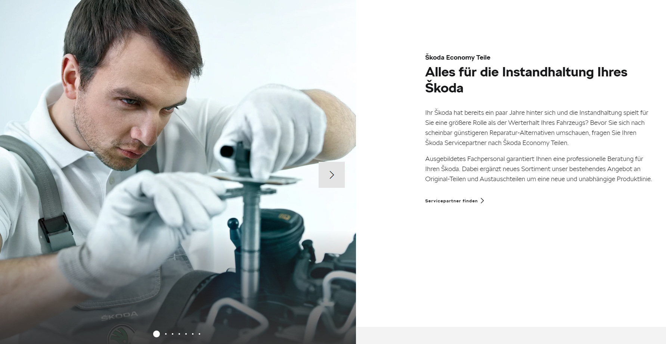
URL | Marke | Produkt | Maßnahme | Preis
URL | Skoda | Teile | Economyteile mit Ersparnis

Slide 87
URL | Marke | Produkt | Maßnahme | Preis
URL | Skoda | Teile | Austauschteile mit 68 % Ersparnis

Slide 88
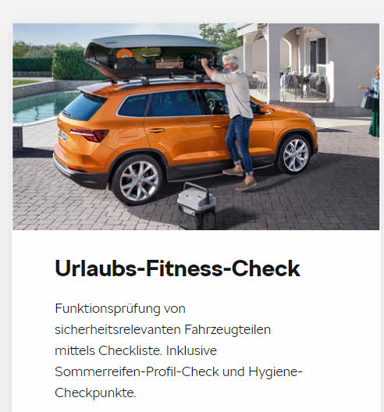
URL | Marke | Produkt | Maßnahme | Preis
URL | Skoda | Check | Urlaubs-Fitness-Check

Slide 89
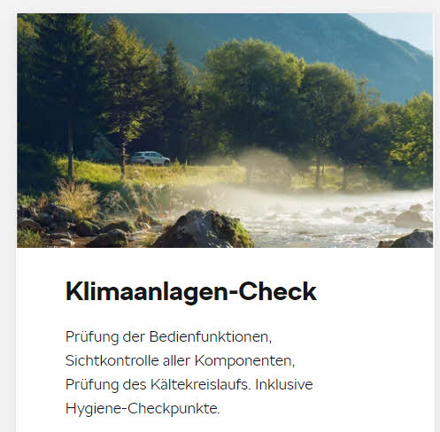
URL | Marke | Produkt | Maßnahme | Preis
URL | Skoda | Check | Klimaanlagen-Check

Slide 90
URL | Marke | Produkt | Maßnahme | Preis
URL | Skoda | Zubehör | Autokühlbox | € 155,00

Slide 91
URL | Marke | Produkt | Maßnahme | Preis
URL | Skoda | Transport | Dachbox, Silber-Grau | € 625,00
 |  |  | Dachbox, Schwarz | € 679,00

Slide 92
URL | Marke | Produkt | Maßnahme | Preis
URL | Skoda | Infotainment | Smart Holder Entertainment-Paket | € 49,00

Slide 93
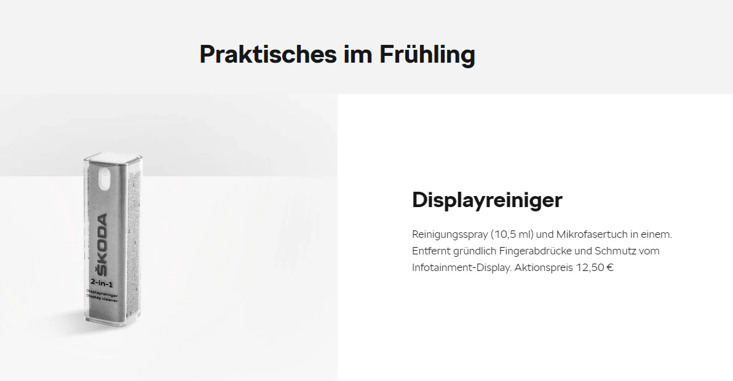
URL | Marke | Produkt | Maßnahme | Preis
URL | Skoda | Pflege | Displayreiniger | € 12,50

Slide 94
URL | Marke | Produkt | Maßnahme | Preis
URL | Skoda | Schutz | Sonnenschutz-Set, für Scala oder Kamiq | € 77,00
 |  |  |  | € 139,00

Slide 95
URL | Marke | Produkt | Maßnahme | Preis
URL | Skoda | Sicherheit | Sicherheitszubehör,Verbandstasche | € 13,90
 |  |  | Warndreieck | € 8,50
 |  |  | Warnweste | € 3,00

Slide 96
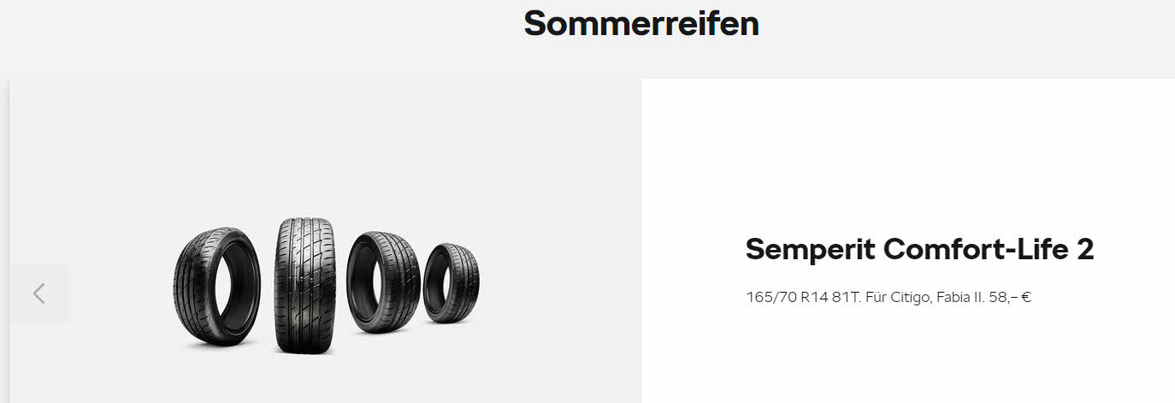
URL | Marke | Produkt | Maßnahme | Preis
URL | Skoda | Räder / Reifen | Semperit Comfort-Life 2, für Citigo, Fabia | € 58,00

Slide 97
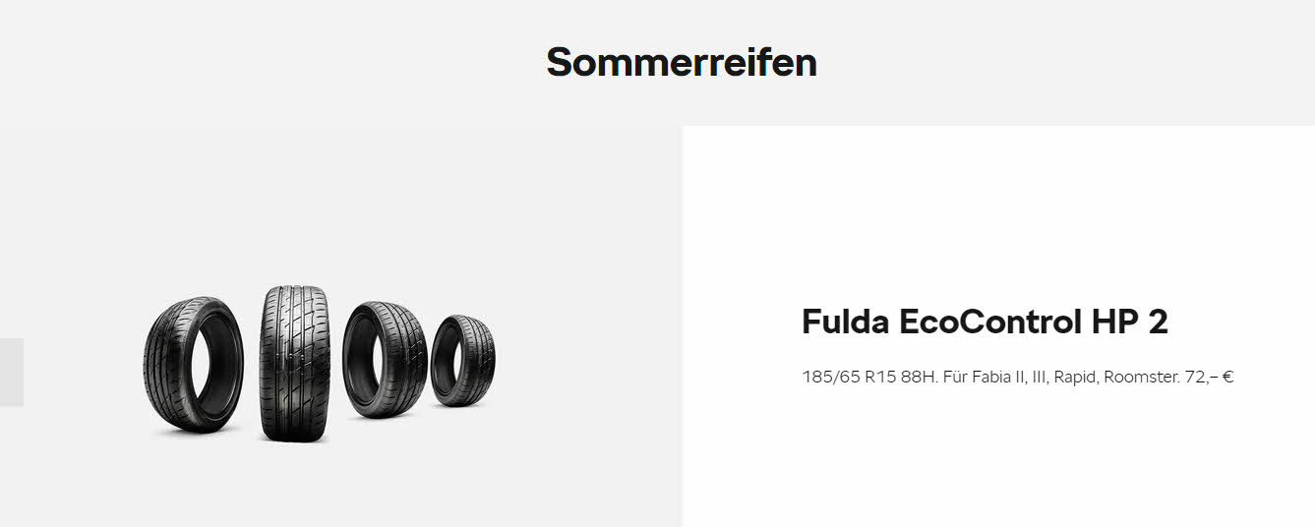
URL | Marke | Produkt | Maßnahme | Preis
URL | Skoda | Räder / Reifen | Fulda EcoControl HP 2, für Fabia, Rapid, Roomster | € 72,00

Slide 98
URL | Marke | Produkt | Maßnahme | Preis
URL | Skoda | Räder / Reifen | Dunlop Sport BluResponse, für Octavia, Yeti, Superb | € 85,00

Slide 99
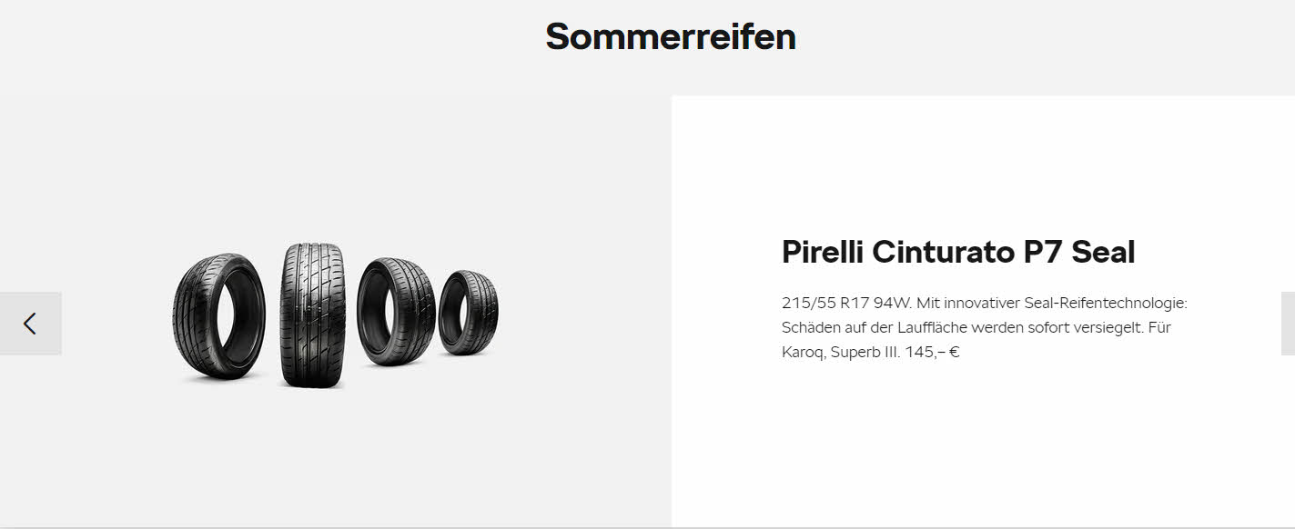
URL | Marke | Produkt | Maßnahme | Preis
URL | Skoda | Räder / Reifen | Pirelli Cinturato P7, für Karoq, Superb | € 145,00

Slide 100
URL | Marke | Produkt | Maßnahme | Preis
URL | Skoda | Räder / Reifen | Dunlop Sport BluResponse, für Karoq, Superb | € 145,00

Slide 101
URL | Marke | Produkt | Maßnahme | Preis
URL | Skoda | Räder / Reifen | Bridgestone Turanza T005, für Octavia | € 118,00

Slide 102
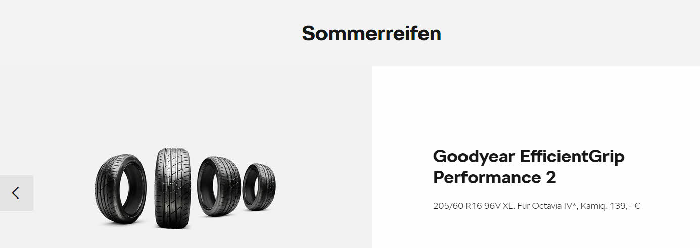
URL | Marke | Produkt | Maßnahme | Preis
URL | Skoda | Räder / Reifen | Goodyear Efficient Grip Performance 2, für Octavia, Kamiq | € 139,00

Slide 103
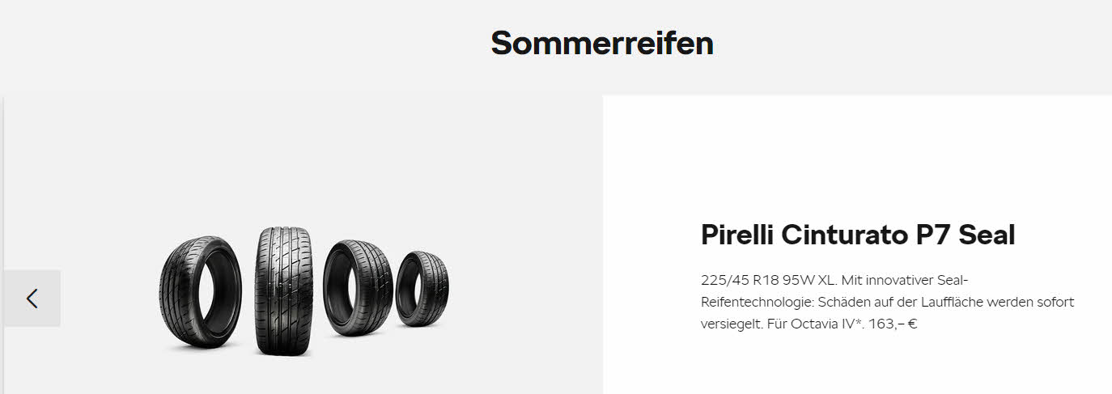
URL | Marke | Produkt | Maßnahme | Preis
URL | Skoda | Räder / Reifen | Pirelli Cinturato P7, für Octavia | € 163,00

Slide 104
URL | Marke | Produkt | Maßnahme | Preis
URL | Skoda | Räder / Reifen | Continental EcoContact 6, für Kodiaq | € 175,00

Slide 105
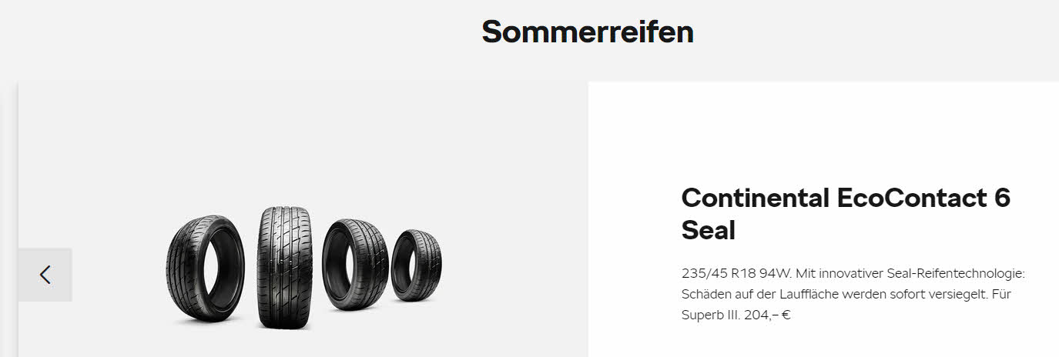
URL | Marke | Produkt | Maßnahme | Preis
URL | Skoda | Räder / Reifen | Continental EcoContact 6, für Superb | € 204,00

Slide 106
URL | Marke | Produkt | Maßnahme | Preis
URL | Skoda | Räder / Reifen | Kostenlose Reifengarantie | € 0,00

Slide 107
Smart

Slide 108
NEU
URL | Marke | Produkt | Maßnahme | Preis
URL | Smart | Check | Batterie-Check

Slide 109
Subaru

Slide 110
NEU
URL | Marke | Produkt | Maßnahme | Preis
URL | Subaru | Check | Bremsen-Check | € 9,95

Slide 111
NEU
URL | Marke | Produkt | Maßnahme | Preis
URL | Subaru | Service | Bremsenscheiben und -beläge vorne, inklusive Montage, für Forester, statt € 414,14 | € 290,00

Slide 112
Suzuki

Slide 113
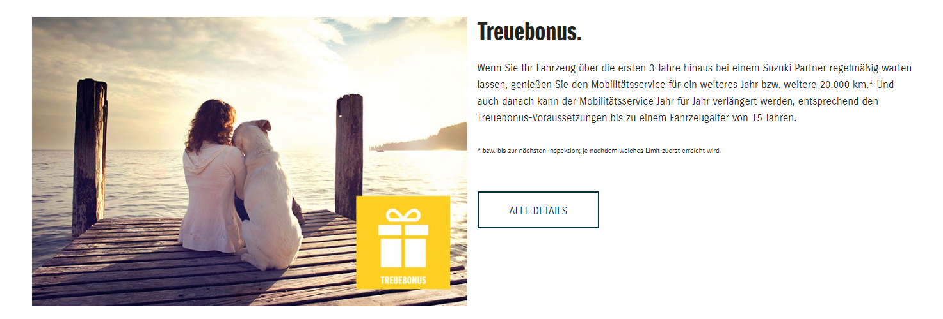
URL | Marke | Produkt | Maßnahme | Preis
URL | Suzuki | Service | Treuebonus, Verlängerung des Mobilservices bei regelmäßiger Wartung

Slide 114
Toyota

Slide 115
URL | Marke | Produkt | Maßnahme | Preis
URL | Toyota | Teile | Original Uniblade Wischerblätter, für Yaris | € 44,70
 |  |  | Leuchtmittel OptiWhite H7 | € 76,60

Slide 116
URL | Marke | Produkt | Maßnahme | Preis
URL | Toyota | Pflege | Scheibenklar, 1 Liter | € 7,99
 |  | Zubehör | Aufkleber GR-Design | € 430,00

Slide 117
NEU
URL | Marke | Produkt | Maßnahme | Preis
URL | Toyota | Check | Winter-Check | € 24,90

Slide 118
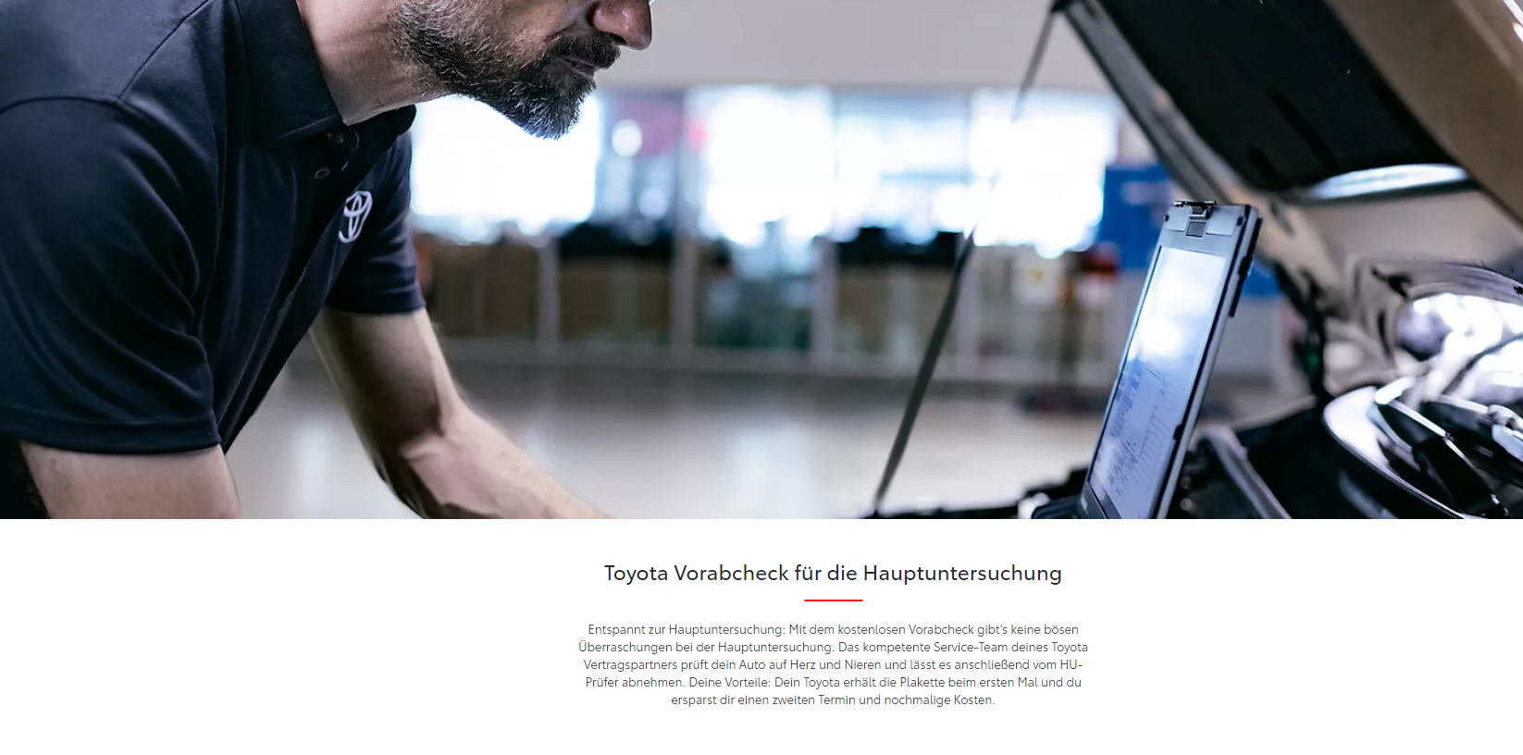
URL | Marke | Produkt | Maßnahme | Preis
URL | Toyota | HU / AU | Kostenloser Vorab-Check | € 0,00

Slide 119
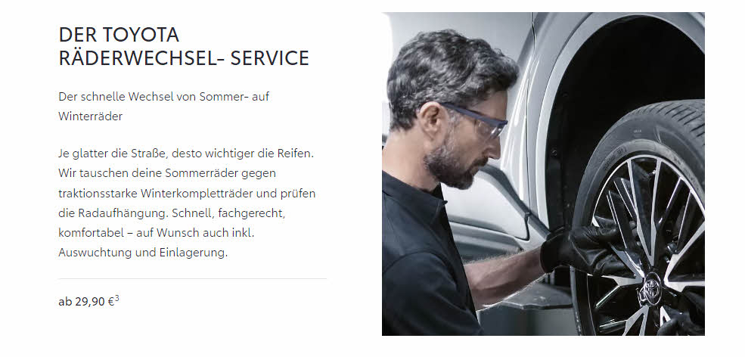
NEU
URL | Marke | Produkt | Maßnahme | Preis
URL | Toyota | Räder / Reifen | Räderwechsel | € 29,90

Slide 120
NEU
URL | Marke | Produkt | Maßnahme | Preis
URL | Toyota | Teile | Original Wischerblätter, inklusive Montage, für Yaris | € 47,00
 |  | Service | Bremsbelagwechsel, für Yaris | € 158,00
 |  |  | Batteriewechsel, für Aygo | € 179,00

Slide 121
URL | Marke | Produkt | Maßnahme | Preis
URL | Toyota | Service | Jahresinspektion 3. Jahr, für Yaris | € 289,00

Slide 122
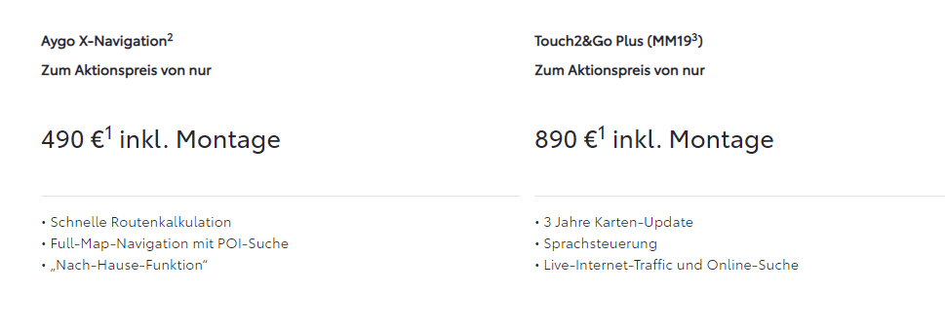
URL | Marke | Produkt | Maßnahme | Preis
URL | Toyota | Navigation | Aygo X-Navigation | € 490,00
 |  |  | Touch2&Go Plus | € 890,00

Slide 123
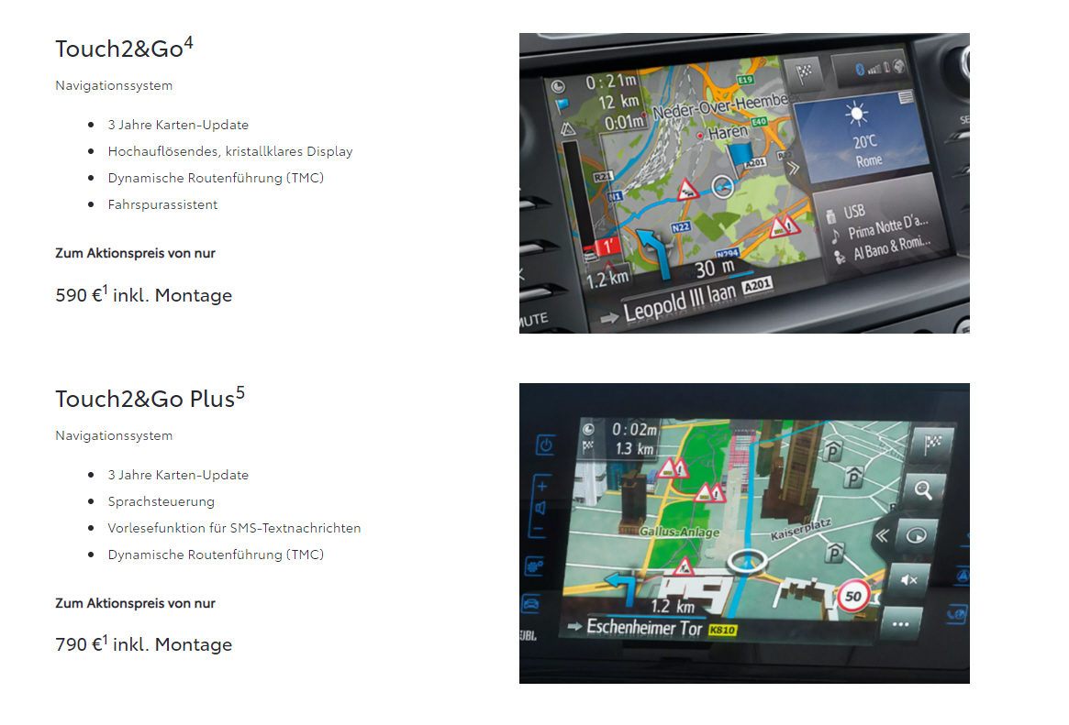
URL | Marke | Produkt | Maßnahme | Preis
URL | Toyota | Navigation | Touch2&Go | € 590,00
 |  |  | Touch2&Go Plus | € 790,00

Slide 124
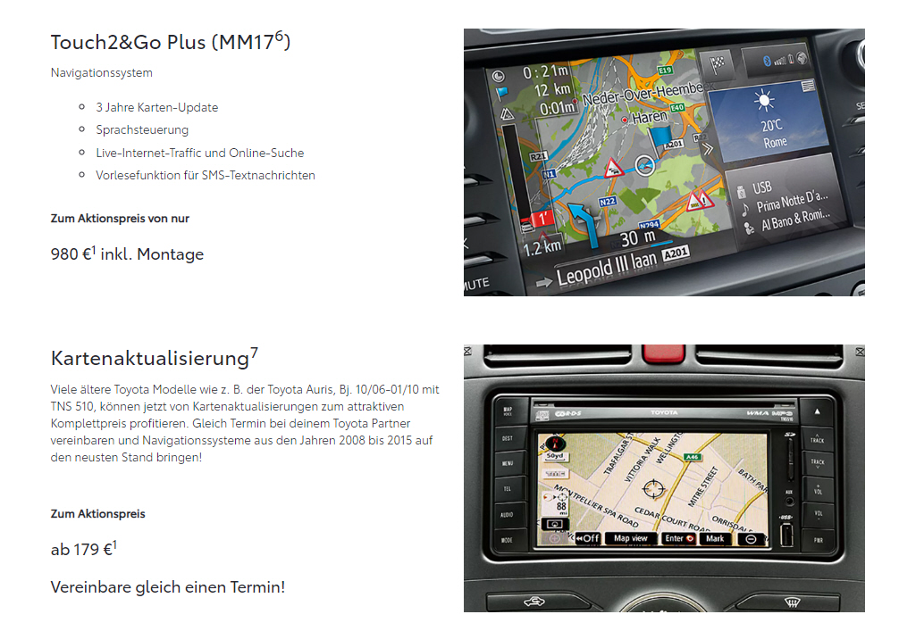
URL | Marke | Produkt | Maßnahme | Preis
URL | Toyota | Navigation | Touch2&Go Plus | € 980,00
 |  |  | Kartenaktualisierung | € 179,00

Slide 125
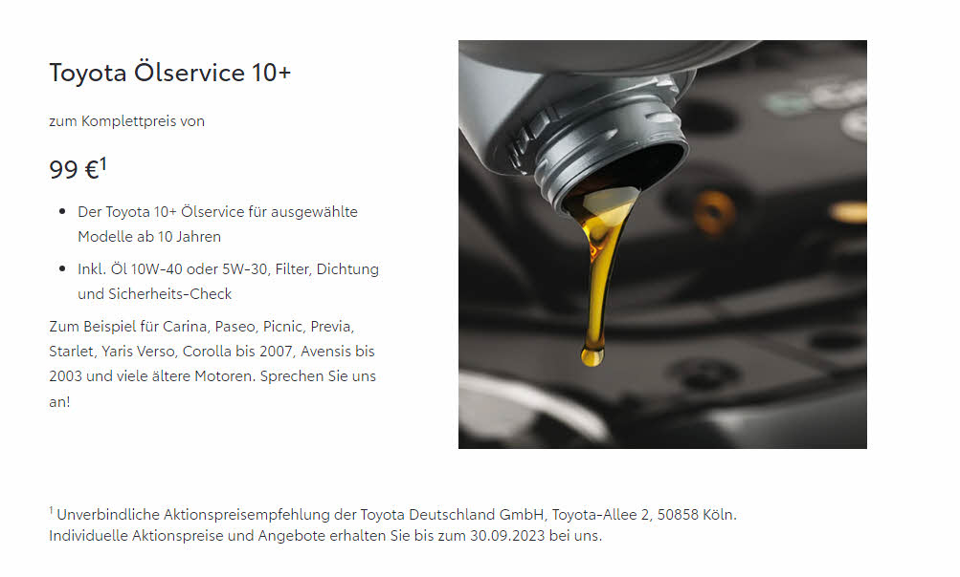
URL | Marke | Produkt | Maßnahme | Preis
URL | Toyota | Service | Ölservice 10+ | € 99,00

Slide 126
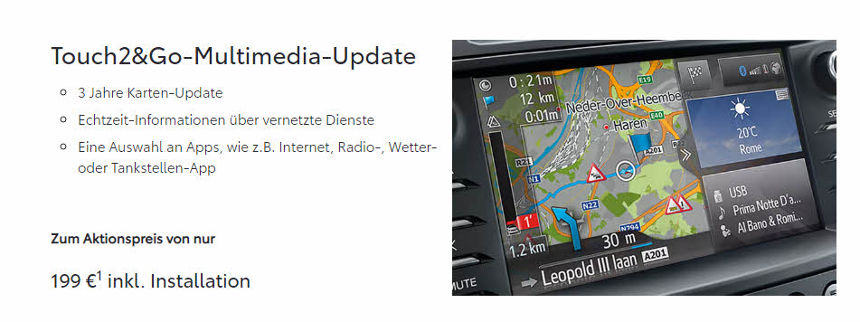
URL | Marke | Produkt | Maßnahme | Preis
URL | Toyota | Navigation | Touch2&Go -Multimedia-Update | € 199,00

Slide 127
VW

Slide 128
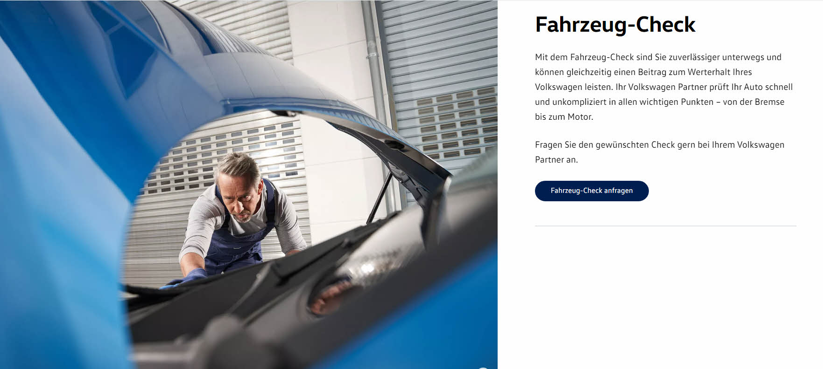
NEU
URL | Marke | Produkt | Maßnahme | Preis
URL | VW | Check | Fahrzeug-Check

Slide 129
URL | Marke | Produkt | Maßnahme | Preis
URL | VW | Check | Batterie-Check

Slide 130
URL | Marke | Produkt | Maßnahme | Preis
URL | VW | Teile | Economy-Teile für Fahrzeuge älter als 4 Jahre, mit Preisvorteilen

